Slide 1
PEMROGRAMAN II
Yulianti., S.Kom., M.Kom.
0812 1025 8055
yulianti@unpam.ac.id

Slide 2
Aplikasi Web (Form Transaksi)
Copy File Nilai.java ke Package Model
Menambahkan Library Jasper Report
Menambahkan Servlet NilaiController
Contoh Hasil Eksekusi

Slide 3
1. Copy File Nilai.java ke Package Model

Slide 4
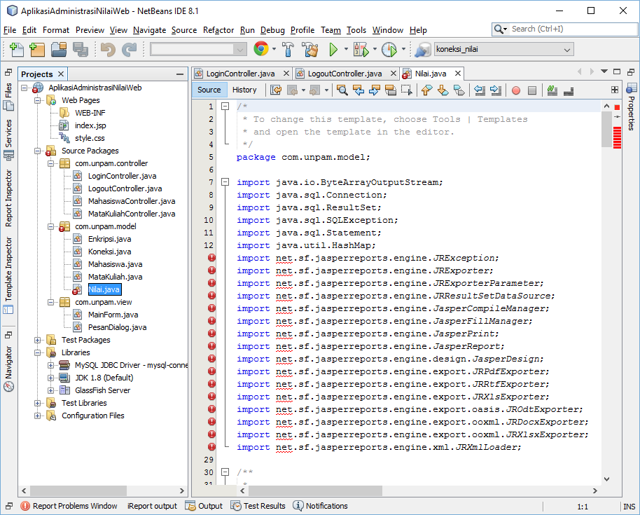
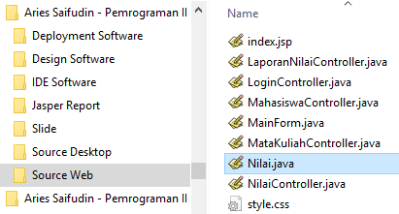
Copy File Nilai.java ke Package Model
Buka folder Source Web di materi
Copy file Nilai.java
Paste ke package com.unpam.model

Slide 5
2. Menambahkan Library Jasper Report

Slide 6
Menambahkan Library Jasper Report
Buka file Nilai.java
Terlihat terdapat indikator kesalahan
Ini adalah indikator kesalahan library jasper report yang belum ditambahkan

Slide 7
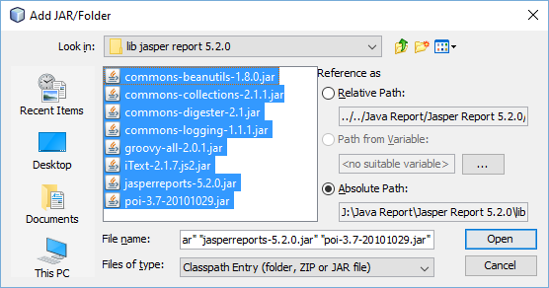
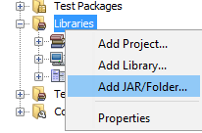
Menambahkan Library Jasper Report
Klik kanan pada libraries, pilih Add JAR/Folder…
Pilih semua file di dalam folder Jasper Report\lib jasper report 5.2.0 di materi
Akhiri dengan mengklik tombol Open
Tunggu sampai proses update selesai, dan tidak ada indikator kesalahan lagi

Slide 8
3. Menambahkan Servlet NilaiController

Slide 9
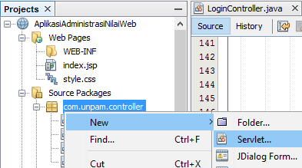
Menambahkan Servlet NilaiController
Tambahkan servlet NilaiController di package com.unpam.controller
Caranya klik kanan pada package com.unpam.controller, pilih NewServlet

Slide 10
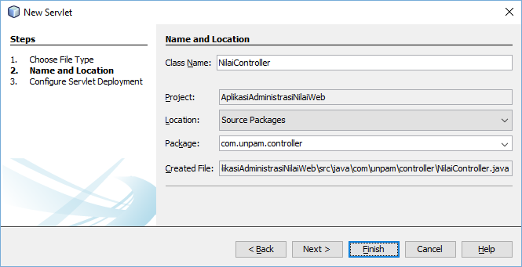
Menambahkan Servlet NilaiController
Ubah nama class menjadi NilaiController
Akhiri dengan mengklik tombol Finish

Slide 11
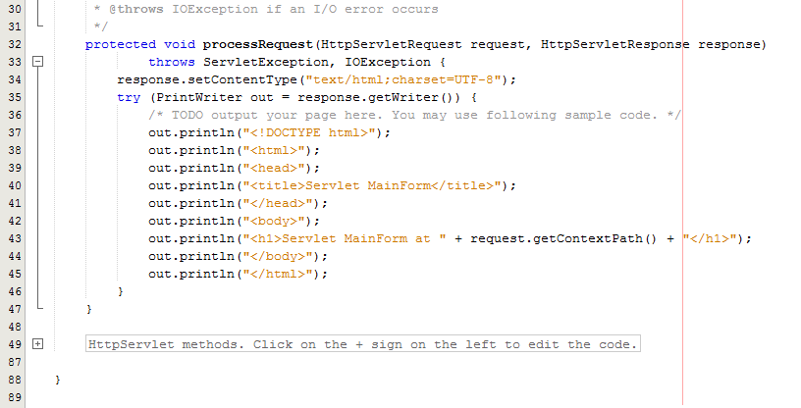
Memperbaiki Source Code
Hapus source code dalam kotak merah

Slide 12
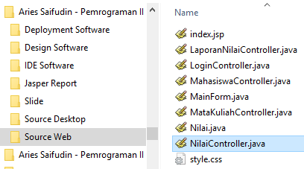
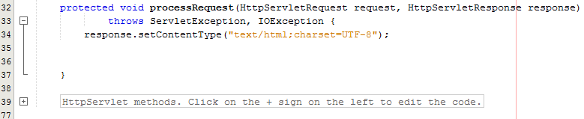
Memperbaiki Source Code
Buka file NilaiController di dalam folder Source Web di materi
Seleksi semua source code, copy, dan paste di dalam metode processRequest (di bawah pernyataan response.setContentType)

Slide 13
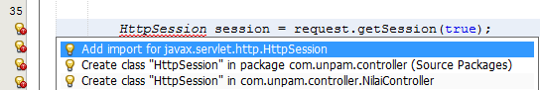
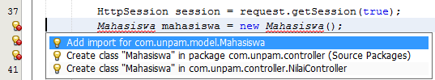
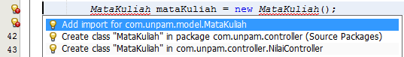
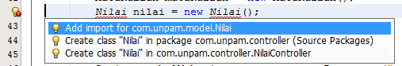
Memperbaiki Source Code
Klik lampu indikator kesalahan, pilih Add import …

Slide 14
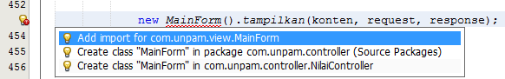
Memperbaiki Source Code
Klik lampu indikator kesalahan, pilih Add import …

Slide 15
4. Contoh Hasil Eksekusi

Slide 16
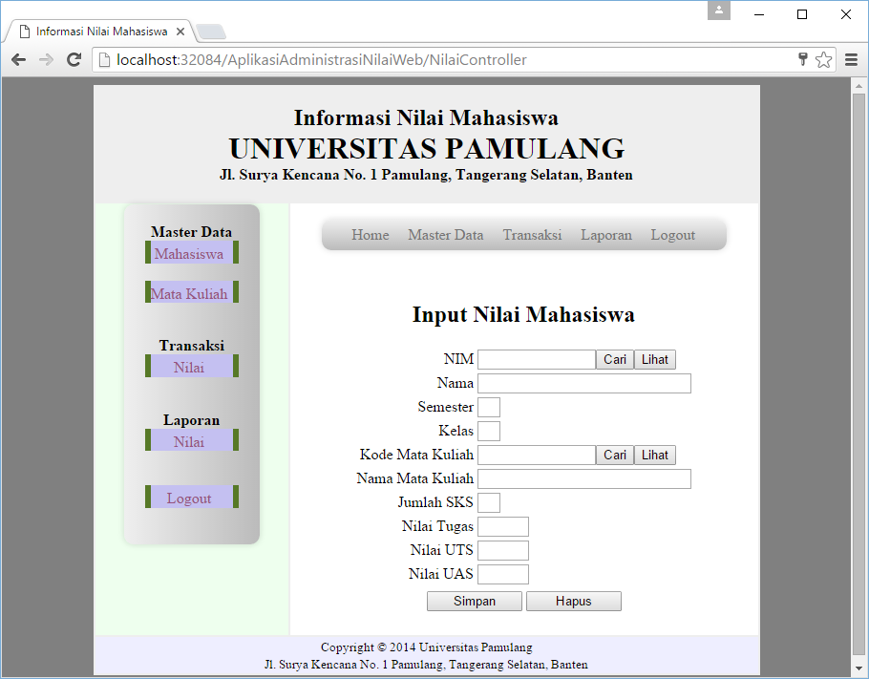
Contoh Hasil Eksekusi
Eksekusi (run) aplikasi, lakukan login, dan pilih menu Transaksi  Nilai

